Slide 1



Slide 2
Pelatihan Presentasi Model
P O W E R

Slide 3
Hanya perlu satu formula
presentasi efektif: POWER.

Slide 4
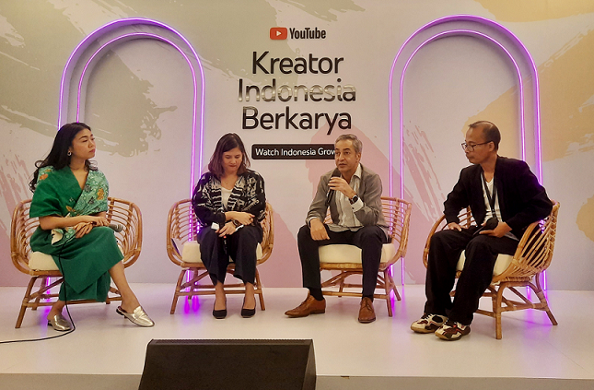

Slide 5
indows
unch
P o W e r
etention
neness
ar

Slide 6


Slide 7
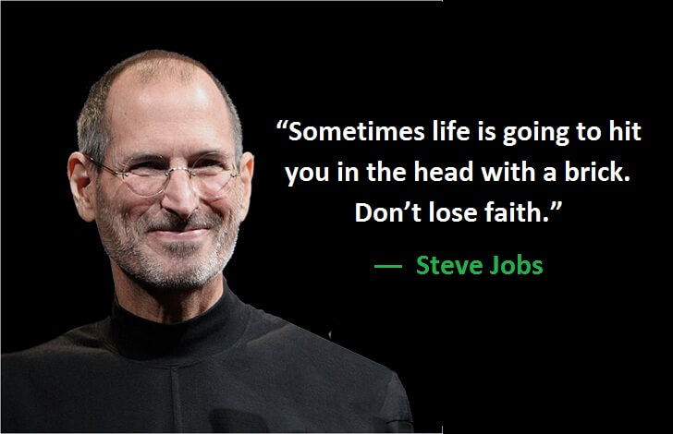

Slide 8


Slide 9
Gunakan metode STIKER untuk menjadikan pesan Anda melekat dalam pikiran pendengar. Praktekkan, dan perbaiki, maka siapa pun Anda berhak sukses.

Slide 10
ederhana
mosi
lmu
S t I k e r
oman
ak terduga
onkret

Slide 11


Slide 12
Belajar Matematika Asyik dan Kreatif Bersama…

Slide 13
d o e r

Slide 14


Slide 15
Beri aku 5 siswa TK yang baru bisa baca. Akan kubuat mereka jadi jago matematika dengan trik 7 detik APIQ.

Slide 17


